Slide 1
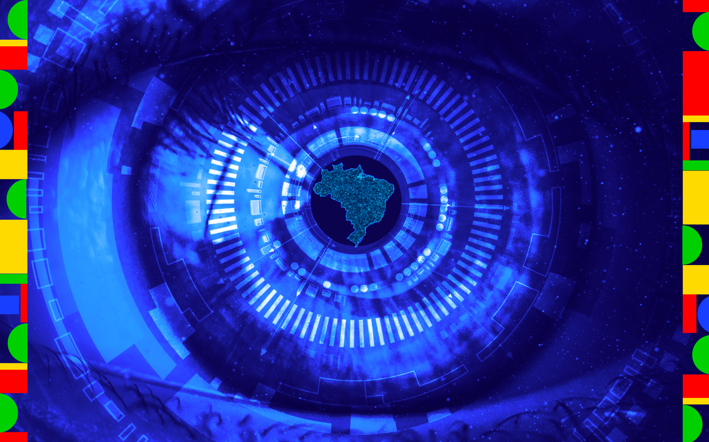


Plano Brasileiro de Inteligência Artificial
IA para o Bem de Todos
Hugo Valadares
Diretor do Departamento de Ciência, Tecnologia e Inovação Digital

Slide 2


Processo de elaboração do Plano de IA
O PBIA foi desenvolvido por meio de um processo altamente participativo e inclusivo, refletindo a diversidade e as necessidades da sociedade brasileira. Fazendo parte do processo:
Reuniões de trabalho do Conselho Nacional de Ciência, Tecnologia e Inovação (CCT)
6 oficinas realizadas com membros do CCT, especialistas, instituições de TI do governo, setor privado, sociedade civil, governo federal, e órgãos de regulação e controle
300 participantes
117 instituições públicas, privadas e da sociedade civil representadas
6 documentos-síntese das oficinas
22 documentos recebidos do CCT com 289 propostas
Mais de 30 reuniões bilaterais com instituições públicas e privadas
Material consolidado por GT com representantes de ministérios, indústria e academia.
Plano IA para o Bem de Todos

Slide 3
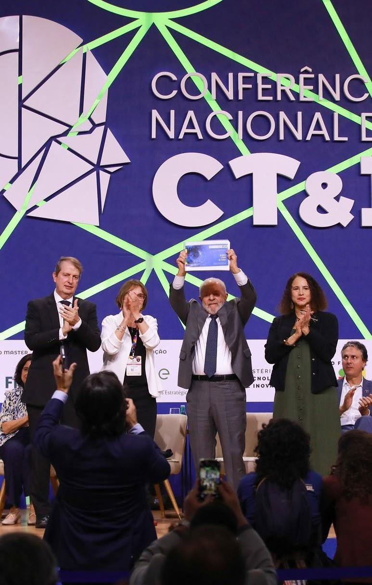
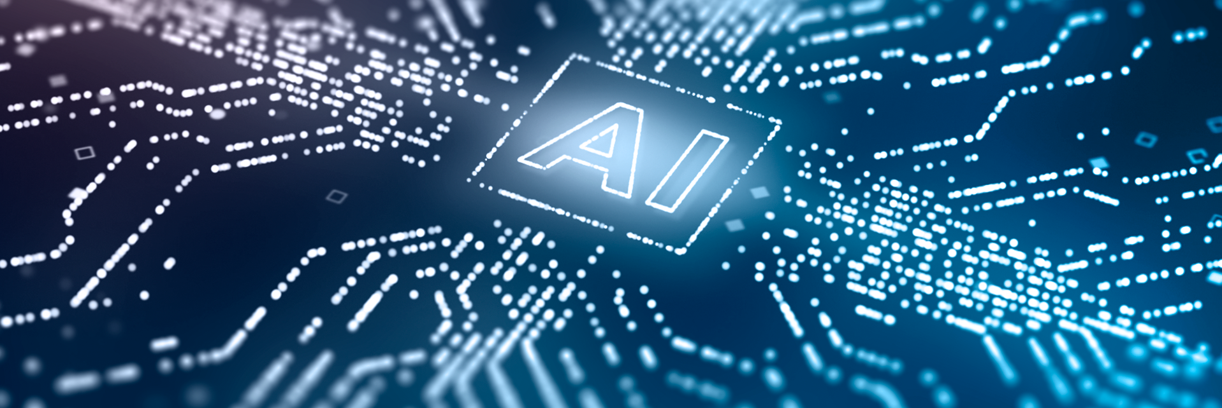
Plano Brasileiro de Inteligência Artificial
Formar, capacitar e requalificar pessoas em grande escala;
Equipar o Brasil com infraestrutura com alta capacidade de processamento;
Promover ações de desenvolvimento tecnológico e ações de cooperação internacional em IA;
Desenvolver modelos de linguagem em português com dados nacionais que abarcam a diversidade cultural, social e linguística.

Slide 4
Ações estruturantes
Ações de impacto imediato
Ações que visam garantir a soberania tecnológica, a competitividade da economia e uso responsável da IA no Brasil e no mundo.
Iniciativas em curso prazo para resolver problemas específicos em áreas prioritárias para a população.
São 54 ações nas seguintes áreas:
São 31 ações nas seguintes áreas:
Eixo 1: Infraestrutura e desenvolvimento de IA.
Eixo 2: Difusão, formação e capacitação.
Eixo 3: IA para melhoria do serviços públicos.
Eixo 4: IA para inovação empresarial.
Eixo 5: Apoio ao processo regulatório e de governança de IA.
Saúde
Agricultura
Meio Ambiente
Indústria, Comércio e Serviços
Educação
Desenvolvimento Social
Gestão do Serviço Público
Plano IA para o Bem de Todos

Slide 5

Oportunidades:
A Inteligência Artificial é uma
área de investigação com ferramentas capazes de alavancar o
desenvolvimento social e
econômico do
Brasil
Desafios:
› População jovem e ágil na adoção de tecnologias
› Diversidade de bases de dados nacionais
› Matriz energética limpa
› Capacidade instalada de pesquisa e desenvolvimento
› Múltiplas iniciativas de aplicação e desenvolvimento de ferramentas de IA por empresas de diferentes portes
› Ampliar investimentos em infraestrutura, P&D e inovação
› Assegurar a interoperabilidade e a robustez de dados
› Fortalecer a formação e retenção de talentos
› Apoiar o processo regulatório e de governança para garantir direitos e promover a inovação

Slide 6


Investimentos previstos
Descrição | 2025-29
Ações de Impacto Imediato | R$ 435,04 milhões
Eixo 1 - Infraestrutura e Desenvolvimento de IA | R$ 5,79 bilhões
Eixo 2 - Difusão, Formação e Capacitação em IA | R$ 1,15 bilhões
Eixo 3 - IA para Melhoria dos Serviços Públicos | R$ 1,96 bilhão
Eixo 4 - IA para Inovação Empresarial | R$ 13,79 bilhão
Eixo 5 - Apoio ao Processo Regulatório e de Governança da IA | R$ 103,25 milhões
Total | R$ 23,23 bilhões
Plano IA para o Bem de Todos

Slide 7

Fontes dos
investimentos
Investimentos PBIA 2024-2028
Total: R$ 23,03 bilhões
Setor privado (investimentos + contrapartidas) R$ 1,06 bilhões
Estatais
R$ 0,43 bilhão
Outros
R$ 0,36 bilhão
FNDCT não- reembolsável R$ 5,57 bilhões
Crédito (FNDCT/FINEP +
BNDES + outros)
R$ 12,72 bilhões
LOA (sem FNDCT
não- reembolsável)* R$ 2,90 bilhões
*Valor global projetado, pendente de confirmação na programação
orçamentária e financeira de cada ano.
Plano IA para o Bem de Todos

Slide 8

Ações de impacto imediato
42
ações
*Incluindo as 31 ações do PBIA e novas ações

Slide 9
Ações estruturantes
TOTAL PBIA
(12)
54
PBIA
(30)
(12)
ações

Slide 10



Obrigado!
Hugo Valadares
Diretor do Departamento de Ciência, Tecnologia e Inovação Digital
Secretaria de Ciência, Tecnologia e Inovação para Transformação Digital (SETAD)
MINISTÉRIO DA CIÊNCIA, TECNOLOGIA E INOVAÇÃO
decti@mcti.gov.br
@hugovaladares1

